Slide 1
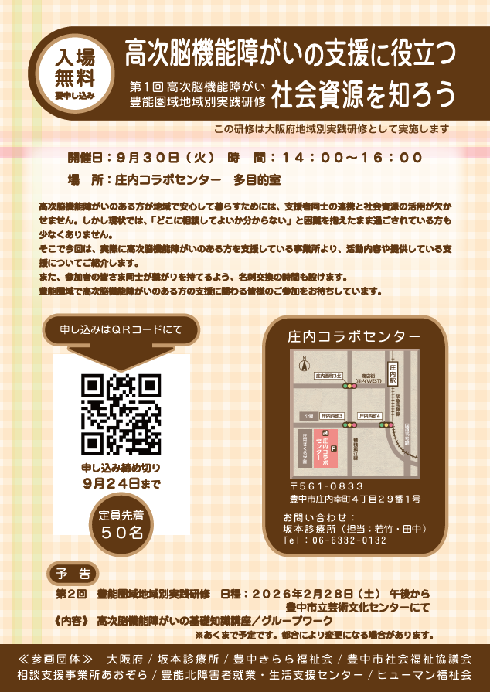
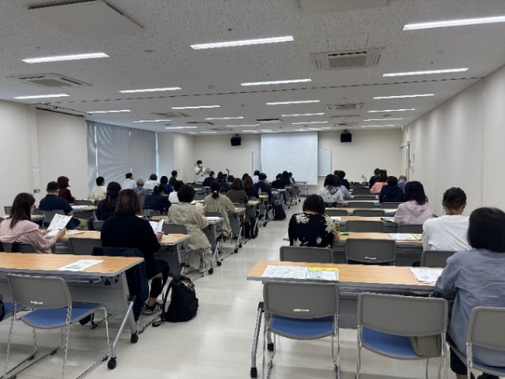
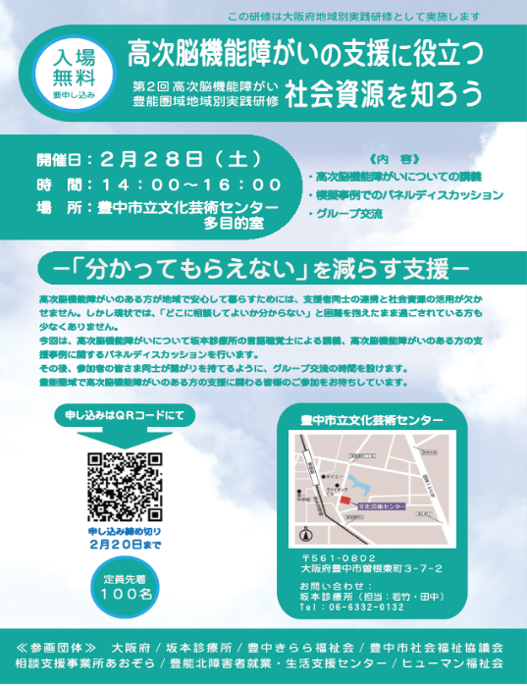
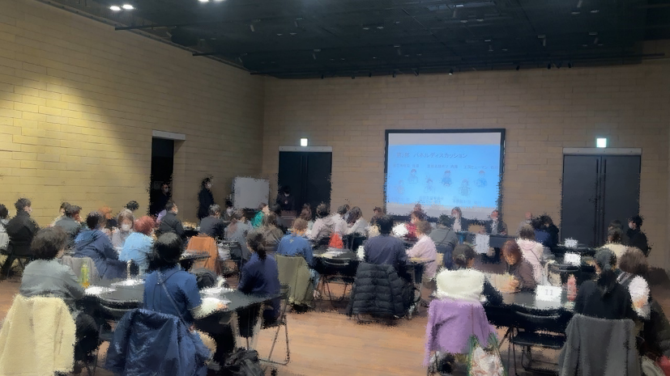
議題１ 地域支援ネットワークの再構築について
資料１
1．令和７年度の取組み
①豊能圏域
・「第１回高次脳機能障がい豊能圏域地域別実践研修
高次脳機能障がいの支援に役立つ社会資源を知ろう」
日時：令和７年９月30日（火）14時～16時
場所：庄内コラボセンター
参加者：40名
内容：
・高次脳機能障がいの社会資源の紹介
・グループワーク
・「第２回高次脳機能障がい豊能圏域地域別実践研修
高次脳機能障がいの支援に役立つ社会資源を知ろう」
日時：令和8年2月28日（土）14時～16時
場所：豊中市立文化芸術センター
参加者：39名
内容：
・高次脳機能障がいについての講義
・模擬事例でのパネルディスカッション
・グループ交流

Slide 2
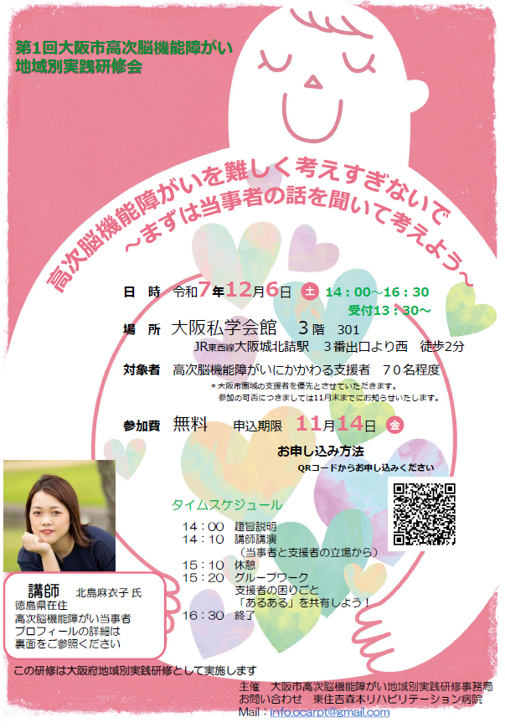
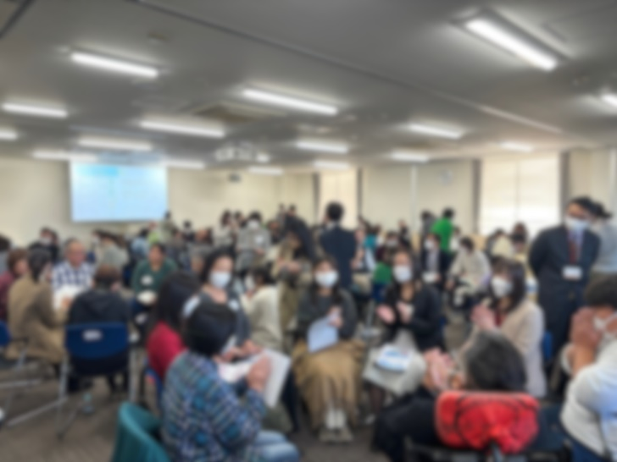
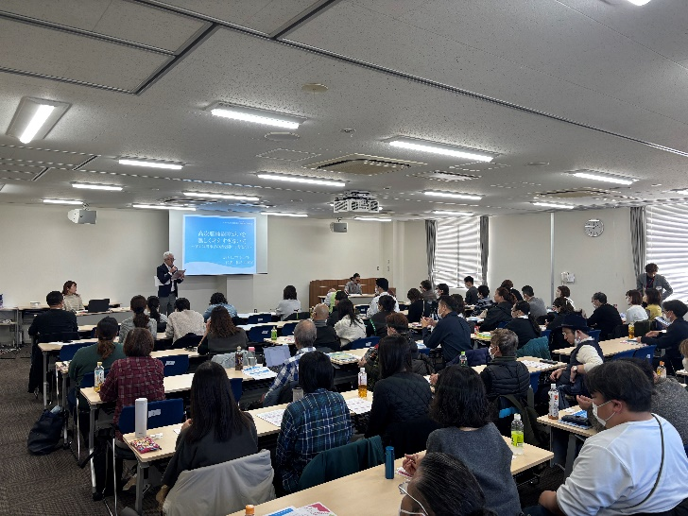
議題１ 地域支援ネットワークの再構築について
資料１
1．令和７年度の取組み
②大阪市圏域
・「第１回大阪市高次脳機能障がい地域別実践研修会
～高次脳機能障がいの理解と支援について～」
日時：令和７年12月６日（土）14時～16時
場所：大阪私学会館
参加者：65名
内容：
・講演「高次脳機能障がいを難しく考えすぎないで
～まずは当事者の話を聞いて考えよう～」
・グループワーク（支援における困りごと・事例検討）

Slide 3
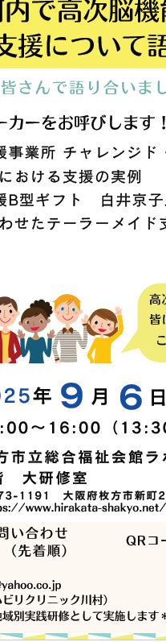
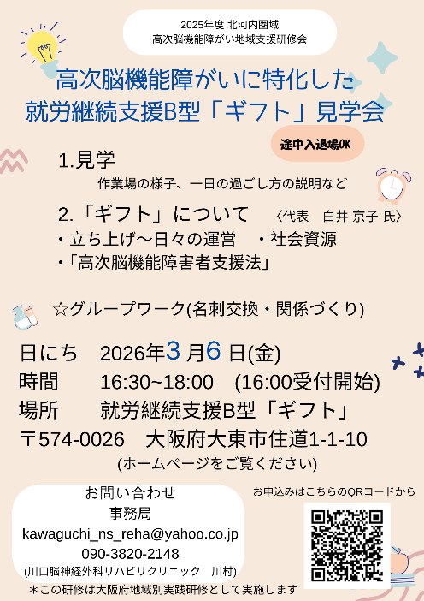
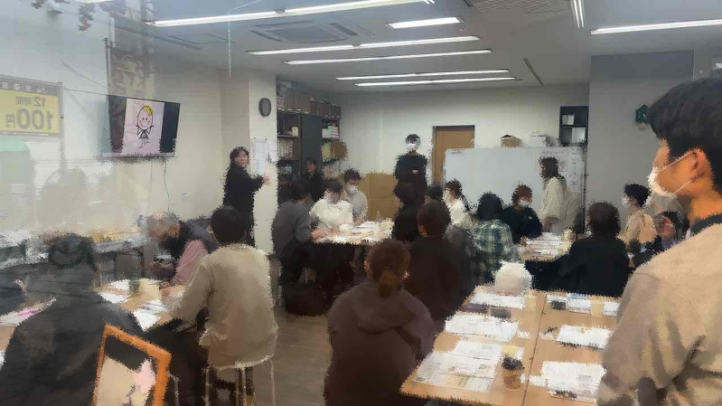
議題１ 地域支援ネットワークの再構築について
資料１
1．令和７年度の取組み
③北河内圏域
・「2025年度北河内圏域高次脳機能障がい地域支援研修会
北河内で高次脳機能障がい支援について語ろう」
日時：令和７年９月６日（土）14時～16時
場所：枚方市立総合福祉会館ラポールひらかた
参加者：15名
内容：
・ゲストスピーカーによる支援内容の紹介
「就労移行における支援の実例」
「個々に合わせたテーラーメイド支援」
・グループワーク
・「2025年度北河内圏域高次脳機能障がい地域支援研修会
高次脳機能障がいに特化した就労継続支援B型「ギフト」見学会」
日時：令和８年３月６日（金）16時半～18時
場所：就労継続支援B型「ギフト」
参加者：２６名
内容：
・「ギフト」見学
・「ギフト」代表による講演
・グループワーク

Slide 4
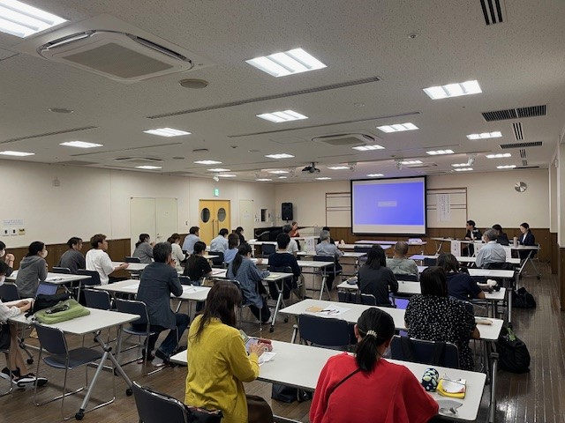
議題１ 地域支援ネットワークの再構築について
資料１
1．令和７年度の取組み
④中河内圏域
・「中河内圏域高次脳機能障がい支援連絡会
2025年度 第1回定例会（医療・障がい福祉・就労支援の連携事例）」
日時：令和７年10月10日（金）14時～16時
場所：くすのきプラザ（東大阪市若江岩田駅前リージョンセンター）
参加者：２２名
内容：
・重度の記憶障がいの方を支える生活・就労支援の実践
第１部 各支援機関からの報告
第２部 パネルディスカッション
・「中河内圏域高次脳機能障がい支援連絡会
2025年度 第２回定例会（基礎知識についての勉強会）」
日時：令和８年３月５日（木）14時～16時
場所：くすのきプラザ（東大阪市若江岩田駅前リージョンセンター）
参加者：26名
内容：
・高次脳機能障がいの基礎知識
第１部 講義「高次脳機能障がいの症状について」
第２部 グループワーク
第２回の写真（予定）

Slide 5
議題１ 地域支援ネットワークの再構築について
資料１
1．令和７年度の取組み
■南河内圏域（富田林市、河内長野市、松原市、羽曳野市、藤井寺市、大阪狭山市、太子町、河南町、千早赤阪村）
・ 令和８年度の研修実施に向け、南河内圏域において、精力的に高次脳機能障がい患者の受入れを行っている
脳リハセンター天美に、中核的機関を担うことの承諾を得た。
・令和８年度に地域別実践研修を開催する南河内圏域内の９市町村に対し、地域支援ネットワークの再構築について
説明を実施。研修実施にあたり、広報周知、研修への参加、会場の提供の協力を依頼した。
・上記の中核的機関とともに、訪問看護事業所、就業・生活支援センター、基幹相談支援センター、相談支援事業所、
就労継続支援B型が事務局メンバーとして参画し、令和８年3月18日に事務局の顔合わせを実施した。
２．今後の府の取組み
・令和５年度以降に研修を実施した６圏域（中河内、泉州、三島、北河内、大阪市、豊能）及び令和８年度実施予定の圏域（南河内）について、自主的・持続的な圏域ネットワークの維持と拡充をめざし、今後も府として後方支援を行う予定。
・令和８年度で全圏域において地域支援ネットワークの核となる事務局が立ち上がることから、令和９年度以降は、圏域内での活動の活性化に加えて、圏域間の情報交換等ができるよう後方支援を行っていく。

Slide 6
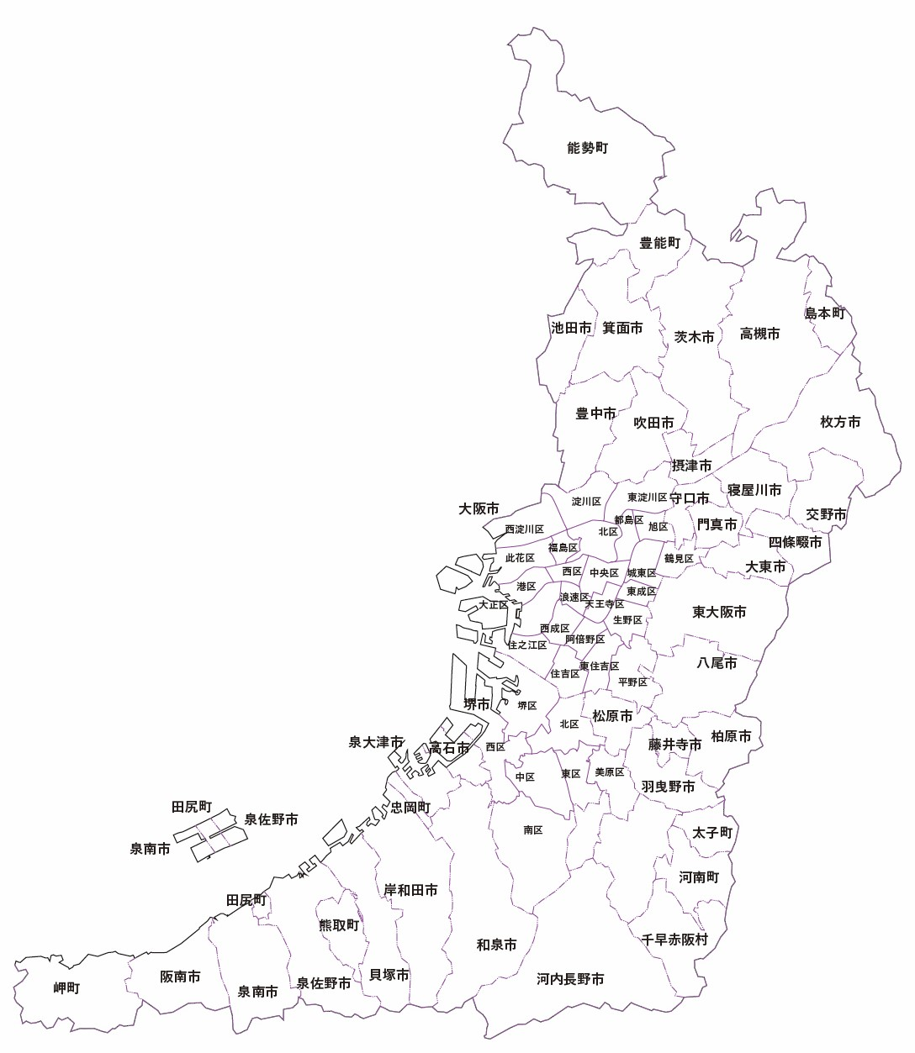
議題１ 地域支援ネットワークの再構築について
資料１
３．各圏域毎の活動状況及び支援機関について
豊能二次医療圏（R７から実施）
(１)活動状況
ネットワーク再構築中。
(２)支援機関
坂本診療所、羅針盤、相談支援事業所
あおぞら、ヒューマン等
三島二次医療圏（R６から実施）
（１）活動状況
ネットワーク再構築中。
（２）支援機関
愛仁会リハビリテーション病院、菜の花障害者
相談支援センター、摂津市障害者職業能力
開発センター、あおい等
大阪市二次医療圏（R７から実施）
（１）活動状況
大阪市南西部にNW形成中。
（２）支援機関
東住吉森本リハビリテーション病院、大阪
市更生療育センター、頭部外傷や病気に
よる後遺症をもつ若者と家族の会等
北河内二次医療圏（R６から実施）
（１）活動状況
ネットワーク再構築中。
（２）支援機関
川口脳神経外科リハビリクリニック、ギフト、
あさつゆ、あまのがわ等
中河内二次医療圏（R５から実施）
（１）活動状況
ネットワーク有り。
（２）支援機関
八尾はぁとふる病院、東大阪市立障害児者
支援センターレピラ、サポートスペースここ
りーど、東大阪え～わの会、八尾のほっと・
ケーキの会等
堺市二次医療圏（H２５から実施）
（１）活動状況
ネットワーク有り。
（２）支援機関
なやクリニック、堺市健康福祉プラザ生活
リハビリテーションセンター、ヘッドウェイ堺、
堺脳損傷協会、ちゃれんじゃあず等
泉州二次医療圏（R５から実施）
（１）活動状況
ネットワーク有り。
（２）支援機関
葛城病院、泉州中障害者・就業生活支援
センター、SKN等
南河内二次医療圏（R８開始予定）
（１）活動状況
R８実施に向けて調整中。
（２）支援機関
脳リハセンター天美ほか
：ネットワークあり
：ネットワーク再構築中

Slide 7
議題１ 地域支援ネットワークの再構築について
資料１
4．ネットワークのイメージ（再掲）
府障がい者自立支援協議会
部会
高次脳機能障がい支援拠点機関
現状・課題への助言
広域的な支援体制
障がい者医療・リハビリテーションセンター
● 診断・治療・・・・・・・・・・・・・・・・・・・・・・・・・・・・・・・・・・・・・・・・・・・・・・・・・・・・・・・・・・・・・・急性期・総合医療センター
● 相談支援・人材養成等・・・・・・・・・・・・・・・・・・・・・・・・・・・・・・・・・・・・・・・・・・・・・・・・・・・・障がい者自立相談支援センター
● 訓練（自立訓練・施設入所支援）・・・・・・・・・・・・・・・・・・・・・・・・・・・・・・・・・・・・・・・・・・・・障がい者自立センター
相 談
援助・助言
圏域単位の支援体制
行政機関
(市町村、
福祉事務所
保健所・等）
教育機関
(教育委員会、学校等）
当事者
家 族
(当事者団体
家族会)
ピアサポート
家族支援
復学・就職
障がい者手帳・福祉サービス決定等
市町村自立支援協議会部会等
・地域課題の提起
・対応方法、地域資源活用方法
等検討
就労支援機関
(障がい者就業・生活支援センター、企業等）
各種相談機関
(基幹相談支援センター・地域活動支援センター等)
復職・就労
高次脳機能障がい者
ニーズ
関連制度の
活用等
障がい福祉サービス
(ホームヘルプ、ショートステイ、自立訓練、就労移行等)
自動車学校
教習所
在宅支援
社会的リハ
自動車運転再開
介護保険サービス
(ホームヘルプ、デイケア等）
医療
機関
(急性期・回復期病院、診療所等)
ホームヘルプショート等
診断・評価、
外来、通所リハ
→地域における拠点機関を中心に連携

